Slide 1


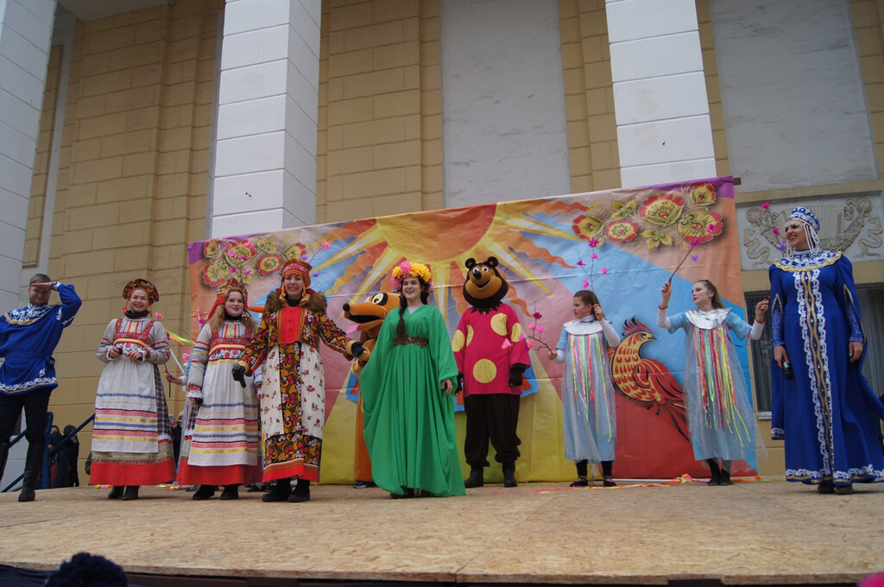

Молодёжный театр миниатюр "Вдохновение"

Slide 2
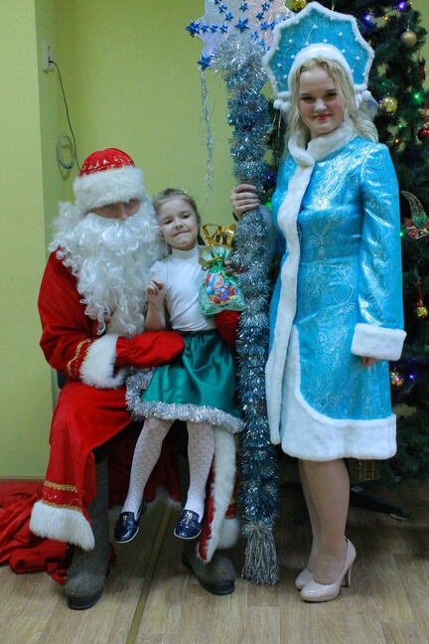
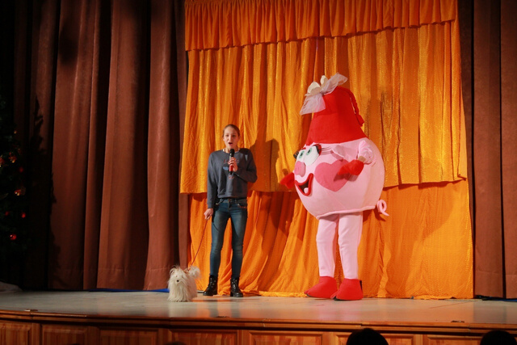
Описание
Театр для каждого человека свой. И объяснить, что такое театр, нельзя. Как объяснить то, что сегодня от слова, которое актёр произнёс со сцены, подействовало на вас, а завтра нет? «Театр», как слово «Добро» - каждый несёт в этом своё понимание, свой смысл. Чаще всего, чтобы попасть в какой-либо известный театр нужно иметь определённые навыки и умения. А что, если их нет? Как познакомиться со сценой, если ты волонтёр и хотел бы попробовать себя так же в роли настоящего актёра? Благодаря этому проекту волонтёры, желающие приобщиться к такому виду искусства, как театр, смогут попробовать себя в роли актёров, на массовых городских мероприятиях.

Slide 3
Цели
1. ПОЗНАКОМИТЬ С ИСТОРИЕЙ НАРОДНОГО ТЕАТРА. ПОДГОТОВИТЬ ТЕАТРАЛИЗОВАННЫЕ НОМЕРА ДЛЯ НАРОДНЫХ ГУЛЯНИЙ, ТАКИХ КАК "НОВОГОДНИЕ УТРЕННИКИ", "МАСЛЕНИЦА", "ДЕНЬ САЛАКИ", "ПРАЗДНИК ВЕЛИКОЙ ПОБЕДЫ В ВЕЛИКОЙ ОТЕЧЕСТВЕННОЙ ВОЙНЕ", "ДЕНЬ ГОРОДА", "ДЕНЬ ВМФ" И МНОГИХ ДРУГИХ.
2. РАЗВИВАТЬ ТВОРЧЕСКИЙ ПОТЕНЦИАЛ У ДОБРОВОЛЬЦЕВ, ЖЕЛАЮЩИХ ПОПРОБОВАТЬ СЕБЯ В РОЛИ АКТЁРОВ
3. ФОРМИРОВАТЬ И УКРЕПЛЯТЬ ЧУВСТВО НАЦИОНАЛЬНОЙ ГОРДОСТИ ЗА СВОЮ КУЛЬТУРУ, В ПЕРВУЮ ОЧЕРЕДЬ, ТЕАТРАЛЬНУЮ КУЛЬТУРУ
4. ПРЕДЛОЖИТЬ ИНТЕРЕСНЫЙ ВИД ДОСУГА ДЛЯ МОЛОДЁЖИ

Slide 4
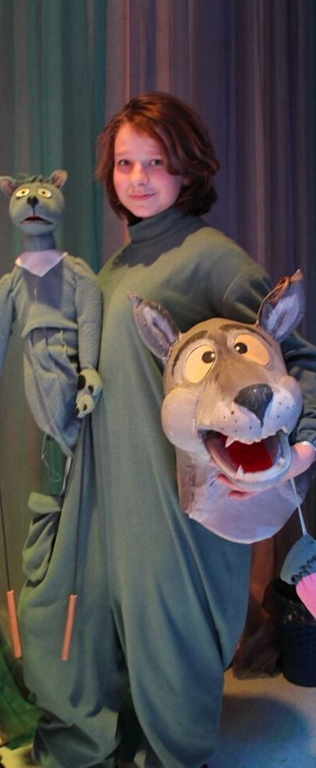
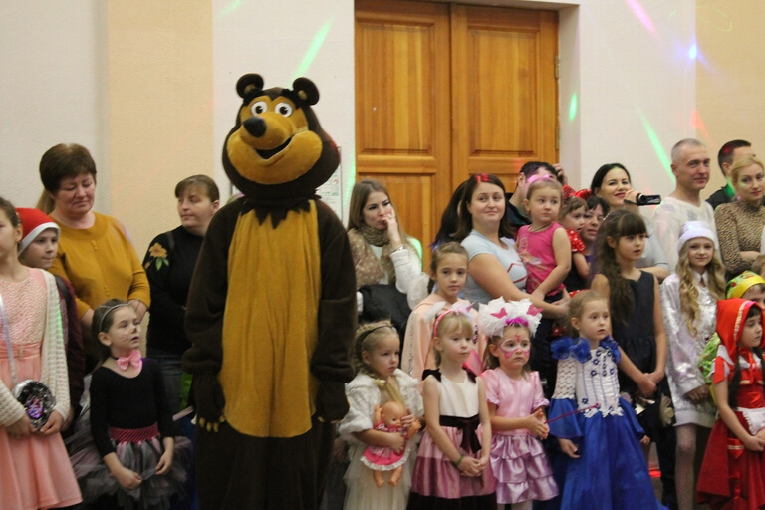
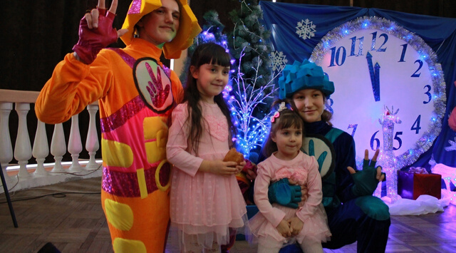
Результаты
В результате проекта были достигнуты все цели и задачи. Был создан молодёжный театр миниатюр "Вдохновение". Добровольцы смогли окунуться в этот интересный и захватывающий мир театра. Блуждая по векам и закоулкам закулисья, многие люди, я уверен в этом, захотят узнать о Театре больше, глубже – возьмут в руки книги, и купят билеты на спектакль. Люди должны стать более творческими, любознательными, интересными и возвышенными, потому что Театр вдохновляет!

